Slide 2
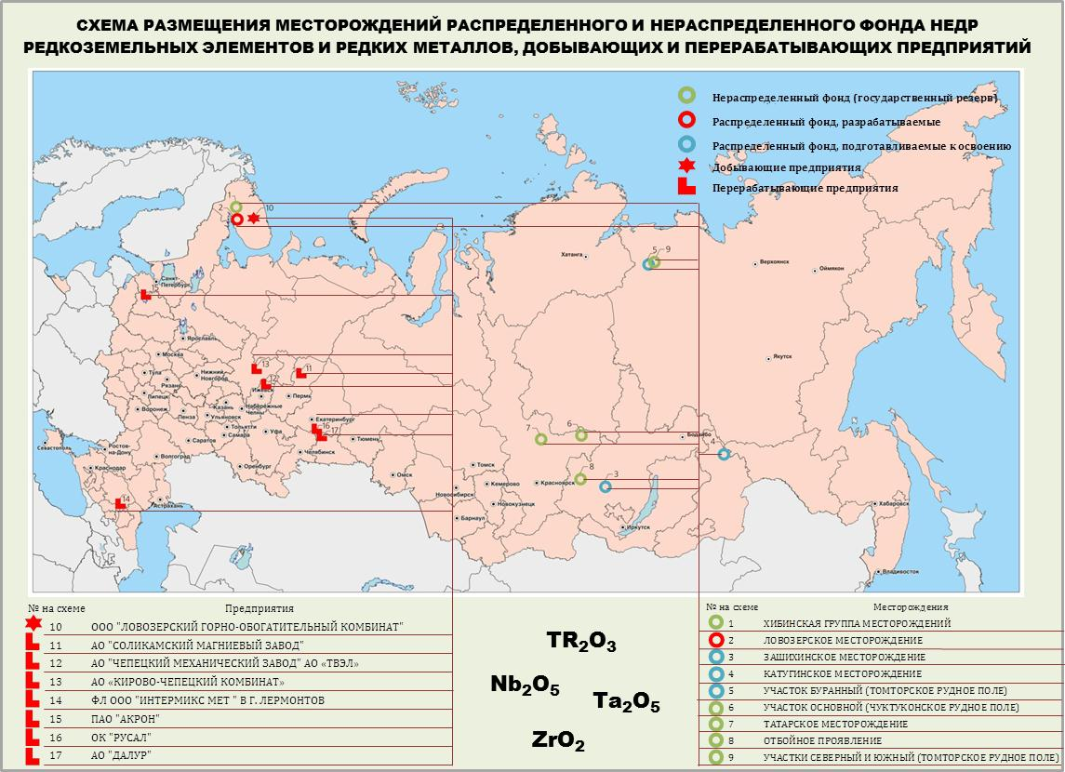

Slide 3
3

Slide 4
4

Slide 5
5

Slide 6
6

Slide 7
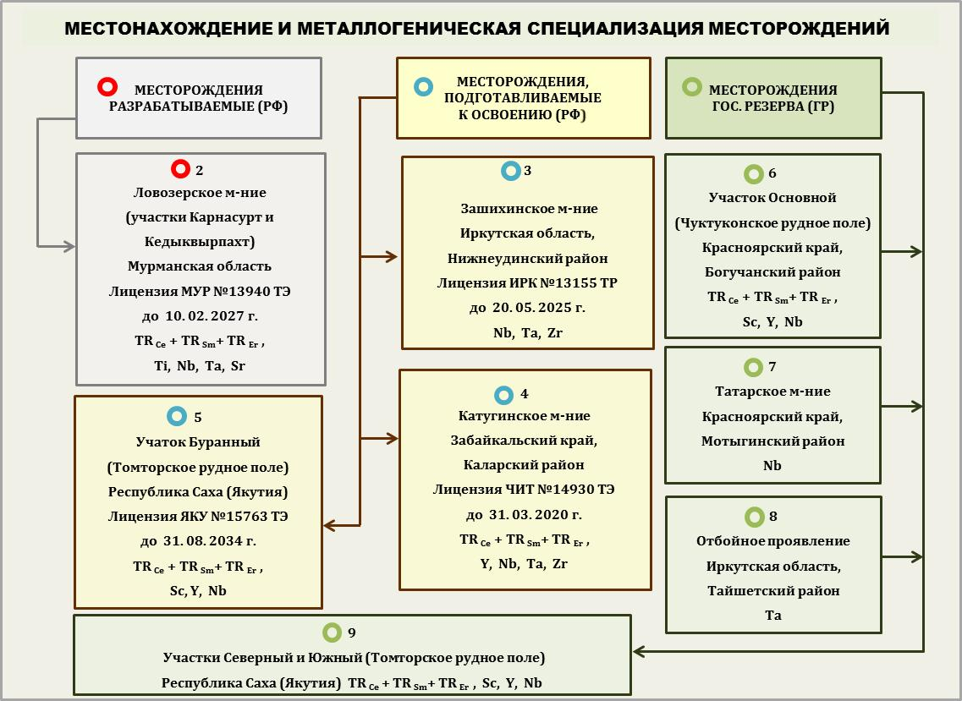
7

Slide 8
8

Slide 9
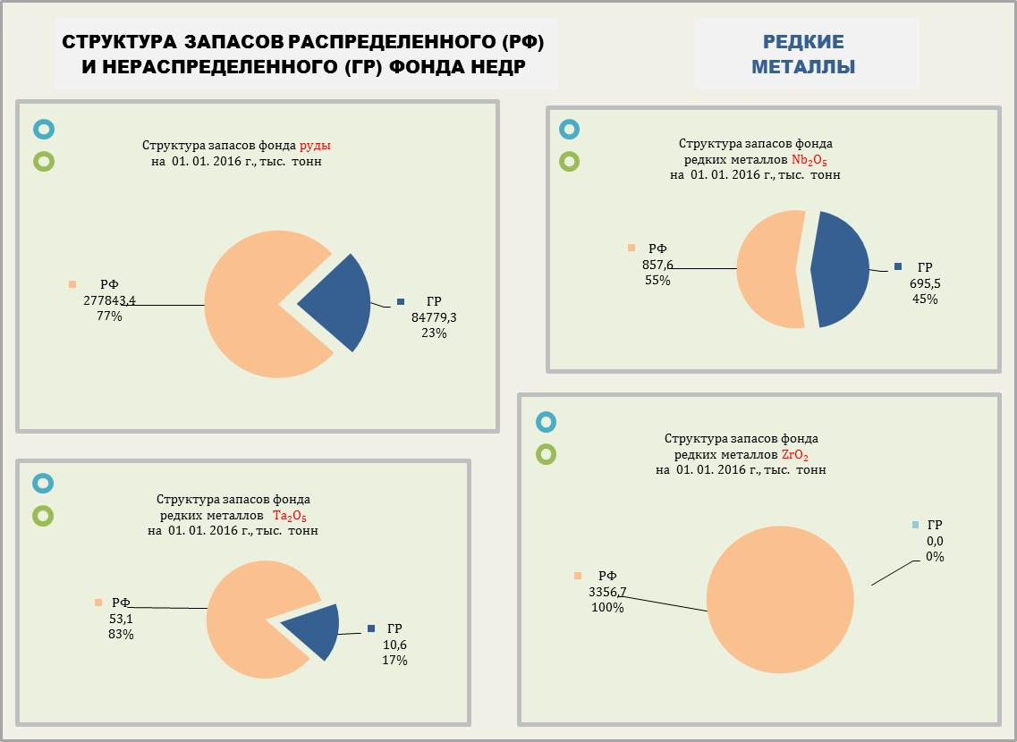
9

Slide 10
10

Slide 11
11

Slide 12
12

Slide 13
13

Slide 14
14

Slide 15
15

Slide 16
16

Slide 17
17

Slide 18
18

Slide 19
19

Slide 20
20

Slide 21
21

Slide 22
22

Slide 23
23

Slide 24
24

Slide 25
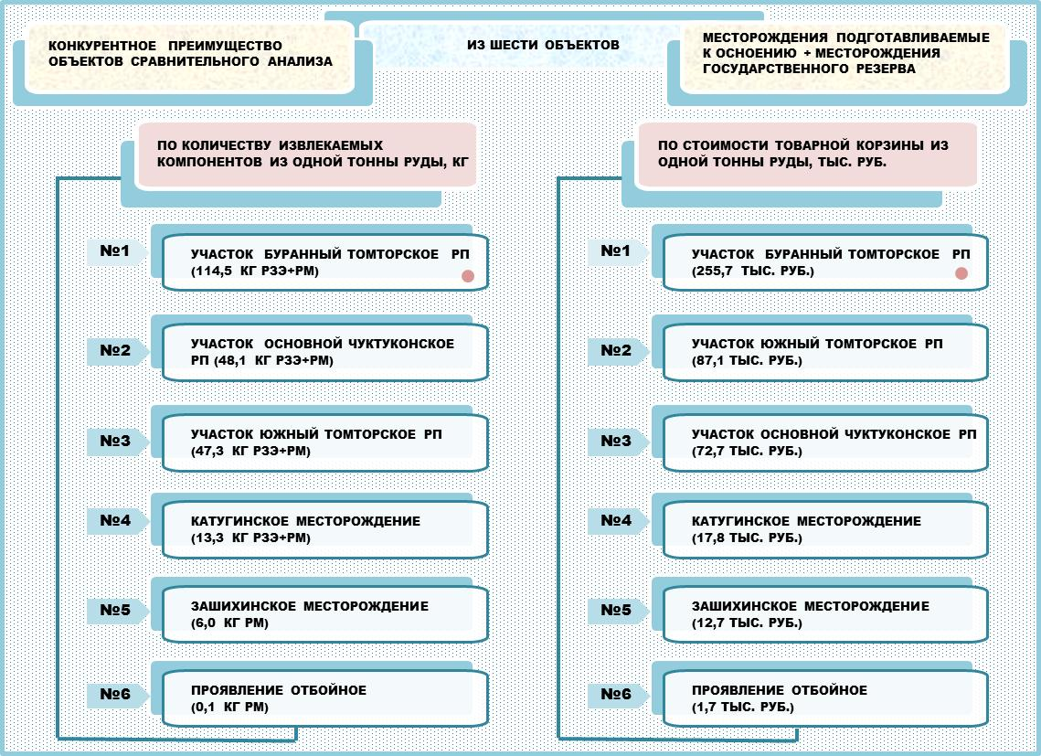
25

Slide 26
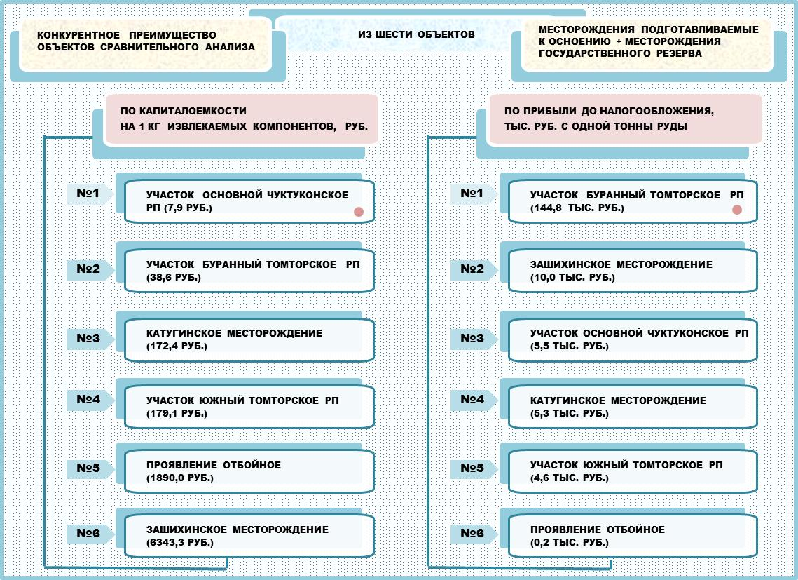
26

Slide 27
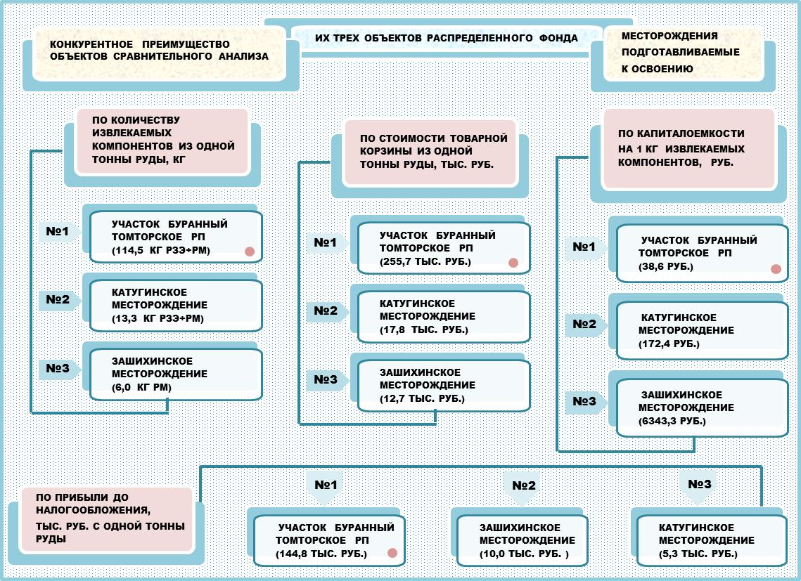
27

Slide 28
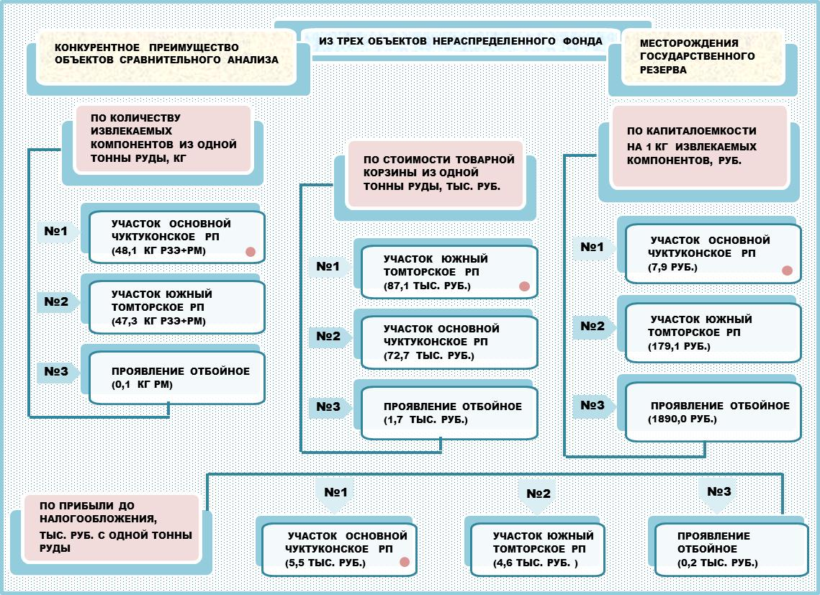
28

Slide 29
29

